Slide 1

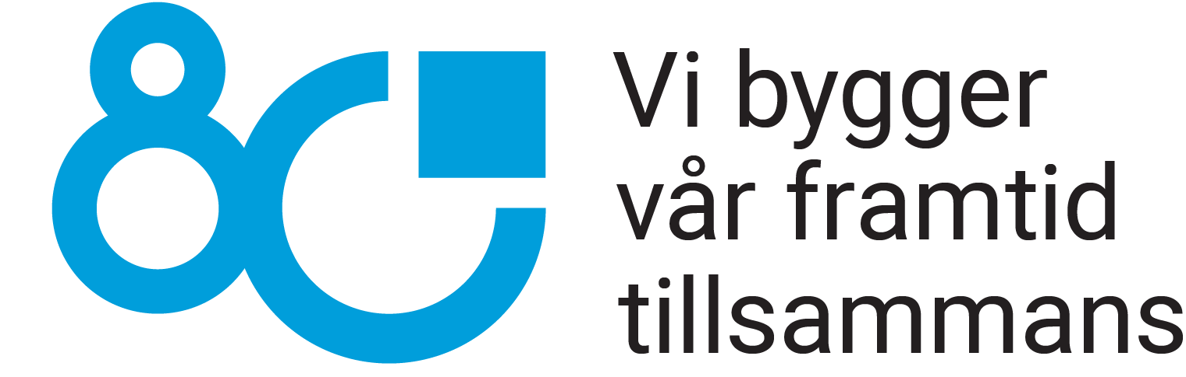
FN 80 år 1945-2025
Notes:
FN fyller 80 år i en tid som präglas av motsättningar och konflikter. Samtidigt kan vi konstatera att det globala samarbetet mellan länder har lett till en mer fredlig och välmående värld. I det arbetet har FN spelat – och spelar fortfarande – en avgörande roll som både aktör och samlingsplats.
I det här bildspelet ska vi göra några nedslag i FN:s historia och ta fasta på några av framstegen för världsorganisationen och mänskligheten. Det är också ett sätt att understryka vikten av ett starkt och väl fungerande multilateralt samarbete även i framtiden.

Slide 2
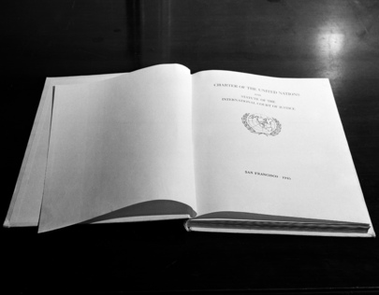
1945
FN:s stadga träder i kraft den 24 oktober och
världsorganisationen är därmed född.
UN Photo
Notes:
Tanken om ett Förenta Nationerna föddes ur de allierades krig mot Hitler och hans bundsförvanter. Andra världskriget hade skördat ca 60 miljoner liv och Europa låg i ruiner. Världsledarna kom överens om att det behövdes en kraft som kunde förhindra framtida krig och skapa en fredlig värld. Ur dessa tankar uppkom sedan organisationen FN.
I februari 1945 möttes Winston Churchill, Franklin D Roosevelt och Josef Stalin i Jalta på halvön Krim i Svarta havet. De enades bland annat om att kalla sina allierade till en konferens i San Francisco för att anta stadgan till en ny världsorganisation. I San Francisco samlades så mellan den 25 april och 26 juni 1945 representanter för 50 stater. Här förhandlades stadgan formellt sett fram, men den var i princip redan klar. Under konferensen fanns en tvist om vetorätten, som de små staterna ville begränsa. Konferensen i San Francisco avslutades med att FN-stadgan skrevs under den 26 juni 1945. Den trädde i kraft den 24 oktober 1945 när 51 stater hade ratificerat den. Att vi firar FN-dagen den 24 oktober beror alltså på att det är det är FN:s formella födelsedag.
Sverige var inte medlem från början utan blev den 19 november 1946 invalt genom beslut i generalförsamlingen. Vetorätten hade betydelse för Sveriges inträde. Det neutrala Sverige ville inte riskera att tvingas välja sida mellan supermakterna. Tack vare vetorätten var risken låg, tyckte man i Sverige, och därför kunde vi gå med utan att överge vår neutrala linje.
Bilden: FN-stadgan anger bland annat:
- ändamål och vilka medel som kan användas för att uppnå dessa
- vilka huvudorgan som FN ska bestå av
- medlemsstaternas skyldigheter och rättigheter mot varandra
- att våld är förbjudet annat än i självförsvar och genom beslut i säkerhetsrådet.

Slide 3
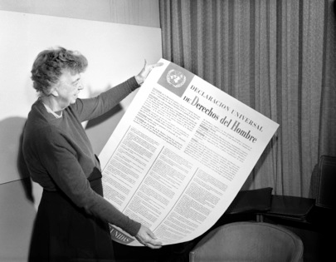
1948
FN:s allmänna förklaring om de mänskliga rättigheterna, formulerad under ledning av Eleanor Roosevelt, antas den 10 december.
UN Photo
Notes:
FN:s allmänna förklaring om de mänskliga rättigheterna möjliggjorde början till ett universellt arbete för alla människors lika fri- och rättigheter.
Den allmänna förklaringen är i dag översatt till 360 språk och håller därmed världsrekordet som världens mest översatta dokument. Eftersom den allmänna förklaringen antogs den 10 december 1948 firas internationella dagen för mänskliga rättigheter denna dag.
Trots att det har gått mer än 70 år sedan dess är behovet att arbeta mot kränkningar av de mänskliga rättigheterna lika stort i dag som det var då. Dagligen sker kränkningar av de mänskliga rättigheterna runt om i världen och det är därför viktigt att belysa att de rättigheter som sammanställdes i den allmänna förklaringen fortfarande är odelbara och universella. De mänskliga rättigheterna gäller för alla.
Den allmänna förklaringen består av 30 artiklar som gemensamt uttrycker de grundläggande och universella fri- och rättigheterna. Den slår fast att alla människor är födda fria och lika i värde och rättigheter. Artiklarna behandlar alltså både områden som alla har rätt till, som frihet och utbildning, och områden som alla har rätt att vara fri från, som slaveri och tortyr.
Eleanor Roosevelt ledde den grupp om nio personer som tog fram dokumentet. I gruppen fanns företrädare för olika religiösa och filosofiska traditioner och de kom från olika platser i världen.

Slide 4
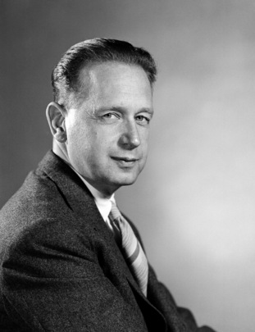
1953
Dag Hammarskjöld blir FN:s generalsekreterare.
UN Photo/ES
Notes:
Många svenskar har gjort avtryck på FN:s arbete genom åren. Den förmodligen mest kände är Dag Hammarskjöld, som var FN:s generalsekreterare från 1953 till 1961.
Dag Hammarskjöld efterträdde norrmannen Trygve Lie som var FN:s första generalsekreterare. Hammarskjöld klev officiellt in i rollen som FN-chef den 10 april 1953. Med sin formella och neutrala ämbetsmannastil formade han i mångt och mycket generalsekreterarämbetet. Hammarskjöld inrättade FN:s första fredsfrämjande insatser och han såg också som de små staternas försvarare mot de stora.
Under sin ämbetstid lyckades Hammarskjöld bland annat mildra följande kriser:
Suezkriget 1956 (den första fredsfrämjande FN-insatsen, UNEF I, inrättades av Hammarskjöld)
konflikten i Libanon
konflikten i Laos.
Dag Hammarskjöld dog natten mellan den 17 och 18 september 1961 i en flygkrasch då han var på väg till Kongo för att medla mellan olika grupper i en konflikt. En rad utredningar har under senare år försökt klargöra orsaken till hans död.
Hammarskjöld blev, efter sin bortgång, tilldelad Nobels fredspris 1961.

Slide 5
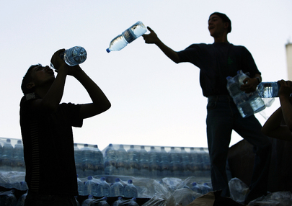
1961
FN:s livsmedelsprogram, WFP, bildas.
UN Photo/Mark Garten
Notes:
FN:s livsmedelsprogram, World Food Programme, grundades 1961.
WFP arbetar i katastrof- och konfliktområden med att snabbt distribuera livsmedel till de mest utsatta. WFP har också i flera decennier drivit ett lyckat skolmatsprojekt där barn i fattiga länder får gratis skolmat. Varje år får över 20 miljoner barn mat tack vare WFP, ett projekt som har bidragit till att många barn som annars skulle få ha arbetat i hemmet får möjlighet till utbildning.

Slide 6
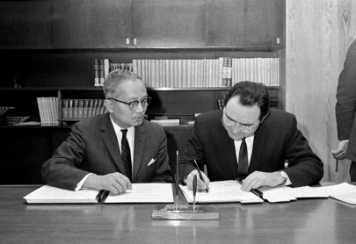
1965
Konventionen om avskaffande av alla former
av rasdiskriminering antas.
UN Photo
Notes:
Konventionen om avskaffande av alla former av rasdiskriminering antogs av FN:s generalförsamling 1965 och trädde i kraft 1969.
En kommitté har inrättats för att följa upp hur alla medlemsländerna arbetar med konventionen. Konventionsstaterna ska rapportera till kommittén vartannat år. Sverige granskades senast i maj 2018.
Konventionsstater som har erkänt artikel 14 i konventionen ger kommittén rätt att ta emot och pröva klagomål från enskilda personer under berörd stats jurisdiktion. För att få hjälp av FN måste en person som anser sig ha blivit utsatt för rasdiskriminering först ha fått sitt fall prövat i alla rättsliga instanser i det egna landet och fått avslag. Om så har skett kan personen vända sig till kommittén som efter prövning kan tvinga landet att till exempel betala skadestånd. Sverige har godkänt att individer kan lämna klagomål till kommittén.

Slide 7
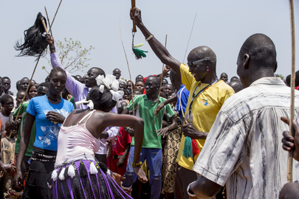
1966
Konventionen om ekonomiska, sociala och kulturella rättigheter samt konventionen om medborgerliga och politiska rättigheter antas.
UN Photo
Notes:
Konventionen om ekonomiska, sociala och kulturella rättigheter
Konventionen om ekonomiska, sociala och kulturella rättigheter antogs av FN:s generalförsamling 1966 och trädde i kraft 1976. Den reglerar bland annat rätt till arbete, rätt till en tillfredställande levnadsstandard, det vill säga rätt till mat, kläder och en lämplig bostad, rätt till utbildning och att grundskoleutbildning ska vara obligatorisk och tillgänglig utan kostnad för alla.
2008 kom ett tilläggsprotokoll som gav individer rätten att klaga till kommittén om de inte tycker att de får sina rättigheter uppfyllda.
Varje konventionsstat ska lämna in en rapport vart femte år som visar hur landet efterlever sina åtaganden. Dessa rapporter granskas av kommittén för ekonomiska, sociala och kulturella rättigheter i Genève. Omkring 15 länder granskas varje år.
Konventionen om medborgerliga och politiska rättigheter
Konventionen om medborgerliga och politiska rättigheter antogs av FN:s generalförsamling 1966 och trädde i kraft 1976. Den tar upp bland annat slaveri, slavhandel och tvångsarbete, rätt till rättegång för den som anklagas för brott, åsiktsfrihet och yttrandefrihet samt förbud mot propaganda till förmån för krig.
Kommittén för de mänskliga rättigheterna (MR-kommittén), som består av 18 experter, granskar konventionsstaternas efterlevnad. Kommittén har tre treveckorsmöten per år, antingen i New York eller i Genève. Konventionsstaterna ska rapportera vart femte år till kommittén och ungefär 15 länder granskas varje år.
Ett första frivilligt protokoll till konventionen om medborgerliga och politiska rättigheter, som trädde i kraft 1976, ger invånarna i länder som har anslutit sig till protokollet rätt att påtala kränkningar av konventionsrättigheterna hos MR-kommittén.

Slide 8
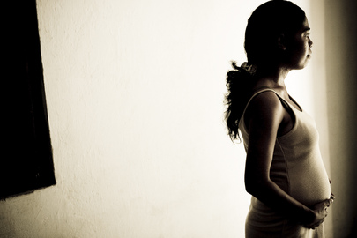
1969
FN:s befolkningsfond, UNFPA, bildas.
UN Photo/Martine Perret
Notes:
FN:s befolkningsfond UNFPA:s syfte är att skapa en värld där varje graviditet är önskad, varje förlossning är säker och varje ung persons potential är uppfylld. Organisationen förbättrar möjligheterna för kvinnor och unga att leva hälsosamma och produktiva liv. Sedan UNFPA bildades 1969 har antalet kvinnor som dör av komplikationer från graviditet och förlossningar halverats. Familjer är mindre och hälsosammare.
Sexuella och reproduktiva hälsoproblem är en stor anledning till dödsfall och funktionsnedsättningar bland kvinnor i fattiga länder. Unga människor löper stor risk för hiv och oönskade graviditeter. Mer än hundra miljoner flickor riskerar att bli bortgifta och utsatta för könsstympning. UNFPA arbetar med att förbättra detta.
Om FN-förbundets projekt Flicka
Svenska FN-förbundet stödjer UNFPA:s arbete genom sitt projekt Flicka.
Etiopien är ett av de länder där UNFPA arbetar med flickors rättigheter och reproduktiva hälsa. Svenska FN-förbundet stödjer ett projekt med två olika inriktningar i Afar-regionen i Etiopien - barnäktenskap och könsstympning.
Barnäktenskap förekommer ofta i Afar trots att den legala åldern för äktenskap i Etiopien är 18 år. Föräldrar gifter ofta bort sina flickor eftersom att de tror att det är för döttrarnas bästa. En vanlig uppfattning bland invånarna i Afar är att det är nödvändigt att giftas bort så tidigt som möjligt för att undvika att flickorna har sex eller blir våldtagna innan äktenskapet. Sambandet mellan barnäktenskap och utbildning är mycket tydligt: ju mindre utbildning en flicka har, desto större är sannolikheten att hon tvingas att gifta sig. Likaså är risken större för flickor med outbildade föräldrar än för flickor vars föräldrar har gått i skolan.

Slide 9
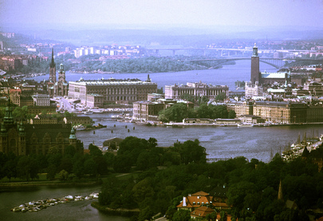
1972
FN håller sin första miljökonferens
med Stockholm som värdstad.
UN Photo/Yutaka Nagata
Notes:
Sverige arrangerade den första internationella miljökonferensen i FN:s regi. Generalförsamlingen beslutade 1969 att konferensen – the UN Conference on the Human Environment – skulle hållas i Stockholm 1972.
Konferensen ägde rum den 5-16 juni och samlade representanter för 113 länder. Den ses som den första milstolpen i FN:s arbete med hållbar utveckling.
Konferensen föreslog att FN skulle inrätta ett permanent organ för miljöfrågor, vilket ledde till att generalförsamlingen samma höst beslöt att inrätta miljöprogrammet Unep (United Nations Environment Programme) med högkvarter i Nairobi, Kenya. Unep har bidragit till att ett stort antal internationella avtal och konventioner, som bland annat syftar till att minska farliga utsläpp och skydda den biologiska mångfalden, förhandlats fram.

Slide 10
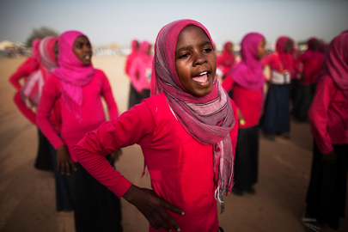
1979
Konventionen om avskaffandet av all
diskriminering mot kvinnor antas.
UN Photo/Albert Gonzalez Farran
Notes:
Konventionen om avskaffandet av all diskriminering mot kvinnor, på engelska förkortad CEDAW, är FN:s starkaste dokument för att stärka kvinnors rättigheter. Konventionen antogs av FN:s generalförsamling 1979 och trädde i kraft 1981.
189 länder har anslutit sig till konventionen. Många länder har dock gjort reservationer mot delar av konventionen eftersom de inte vill ställa sig bakom allt som står i den.
Kommittén för avskaffande av diskriminering av kvinnor består av 23 experter och har två treveckorsmöten per år. Konventionsstaterna ska rapportera till kommittén vart fjärde år och man granskar ungefär 15 länder varje år.
Den 10 december 1999 antog generalförsamlingen ett frivilligt protokoll till denna konvention. Protokollet ger enskilda personer rätt att klaga hos kommittén för avskaffande av diskriminering av kvinnor över kränkningar av rättigheter som skyddas av konventionen.

Slide 11
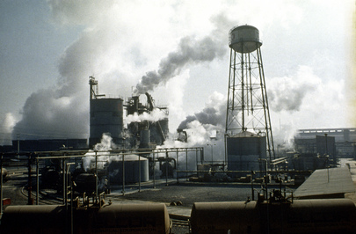
1988
FN:s klimatpanel, IPCC, bildas.
UN Photo/ F.Botts
Notes:
FN:s klimatpanel IPCC (Intergovernmental Panel on Climate Change) initierades av FN:s miljöprogram Unep (United Nations Environment Programme) och Världsmeteorologorganisationen WMO (World Meteorological Organization) 1988 för att ge världen en klar och vetenskaplig bild av den samlade kunskapen om klimatförändringar och deras potentiella miljömässiga och socioekonomiska påverkan. IPCC bedriver ingen egen forskning utan granskar aktuell forskning. Panelen ger ut en utvärderingsrapport. Den senaste publicerades år 2014.
Flera FN-organ och program arbetar med miljöfrågor, till exempel FN:s miljöprogram Unep och FN:s utvecklingsprogram UNDP. Det finns också en vattenenhet, UN-Water, som är specialiserad på vattenfrågor. Förutom FN-organens,
-programmens och -enheternas arbete arrangeras även miljökonferenser där världens ledare kan mötas för diskussion, utbyte av kunskap och förhandling.

Slide 12
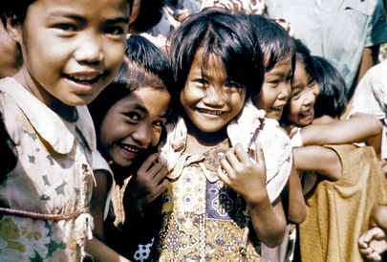
1989
Barnkonventionen antas.
UN Photo/B. Legelle
Notes:
FN-konventionen om barnets rättigheter antogs av FN:s generalförsamling 1989 och trädde i kraft 1990.
I konventionen sägs bland annat:
- att alla barn har lika värde och ska tillförsäkras de rättigheter som anges i konventionen utan åtskillnad på grund av ras, hudfärg språk, religion, etniskt ursprung, handikapp eller något annat
- att vid alla åtgärder som rör barn ska barnets bästa komma i första rummet
- att barn har rätt att säga sin mening i allt som rör dem själva och att bli respekterade
- att de till det yttersta av sina resurser ska stödja barnets rättigheter, som bland annat omfattar barnets rätt till liv (rätten till mat, vatten, hälsovård och tak över huvudet), barnets rätt att utveckla sina anlag genom bland annat utbildning, och barnets rätt att skyddas mot våld och missbruk.
Konventionen omfattar alla barn och ungdomar upp till 18 år förutom artikeln om barn i krig som stadgar att personer under 15 år inte får rekryteras som soldater.
Kommittén för barnets rättigheter består av tio experter och har tre treveckorsmöten per år i Genève. Konventionsstaterna ska rapportera till kommittén vart femte år och kommittén granskar ungefär 25 länder varje år.

Slide 13
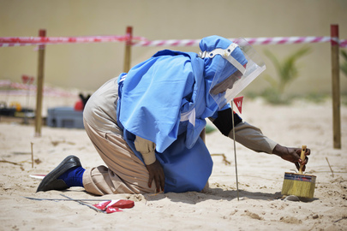
1997
FN:s minröjningsorganisation,
UNMAS, bildas.
UN Photo: Tobin Jones
Notes:
UNMAS. FN:s minröjningsorganisation, inrättades 1997 av FN:s generalförsamling för att stötta visionen om en värld fri från hotet från minor och andra explosiva lämningar.
UNMAS samordnar minarbetet och samarbetar med 14 andra FN-organ för att skapa en tryggare värld. UNMAS arbetar mot minor på olika sätt, genom att exempelvis röja minor och ge stöd till minoffer. De stödjer eller driver projekt i över 40 länder och har program i 16 länder och territorier. I vissa länder arbetar UNMAS endast med att informera om riskerna för de som lever i mindrabbade områden och i andra projekt bidrar man med att säkerställa att humanitär hjälp når flyktingar och andra i konfliktdrabbade områden. UNMAS hjälper även länder som har anslutit sig till fördraget om förbud mot personminor att förstöra sina minlager.

Slide 14





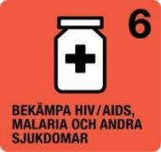


2000
Millenniemålen, åtta mätbara mål som
ska göra världen bättre till 2015, antas.
Notes:
Millenniemålen har sitt ursprung i Millenniedeklarationen som antogs vid FN:s toppmöte år 2000. Millenniedeklarationen definierar vilka grundläggande värderingar FN och medlemsstaterna ska arbeta efter i det nya millenniet.
Millenniemålen är åtta till antalet. Under de övergripande målen finns 21 delmål och 60 indikatorer.
Under de senaste årtiondena har de allra flesta länderna i världen utvecklats i positiv riktning. Medellivslängden har ökat, fler människor har fått tillgång till rent dricksvatten och fler barn får gå i skolan. Dock finns hinder för fortsatta framsteg. Till exempel befinner sig över 26 miljoner människor på flykt i sina egna länder, hungern i världen ökar åter och utsläppen av koldioxid från fossila bränslen fortsätter att öka och är i dag mer än 46 procent högre än utsläppsnivån år 1990.

Slide 15
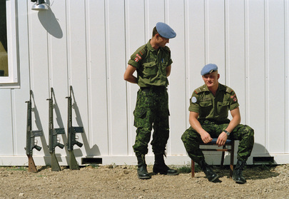
2005
Principen skyldighet att skydda antas.
UN Photo/ John Isaab Bosnia
Notes:
Vid ett toppmöte i FN 2005 enades världens länder om den nya folkrättsliga principen skyldighet att skydda eller Responsibility to Protect (förkortad RtoP eller R2P). Syftet var att ge världssamfundet större möjlighet att ingripa för att skydda civilbefolkningar från folkmord, etnisk rensning, krigsbrott och brott mot mänskligheten. Principen är ett verktyg för att i första hand förebygga att övergrepp begås, men också för att ingripa om det förbyggande arbetet misslyckas.
FN får enligt stadgan bara ingripa när det finns ett hot mot internationell fred och säkerhet och, i enlighet med statssuveränitetsprincipen, inte när en väpnade konflikt pågår inom ett lands gränser. Efter massmorden i Rwanda, Demokratiska republiken Kongo och på Balkan på 1990-talet insåg man att denna princip har resulterat i att män och kvinnor länge kunnat utsättas för övergrepp som tvångsförflyttning, sexuellt våld och avrättningar medan världssamfundet bara sett på utan rätt att ingripa.
På uppmaning av FN:s dåvarande generalsekreterare Kofi Annan utvecklades grunderna till det som sen skulle bli skyldighet att skydda. Vid världstoppmötet år 2005 enades länderna om att statssuveränitet innefattar skyldigheter gentemot den egna befolkningen. Säkerhetsrådsresolutionen om skyldighet att skydda kunde därmed röstas igenom.
Skyldighet att skydda omfattar tre principer:
- i första hand (paragraf 138) har stater själva det främsta ansvaret att skydda invånarna från de här brotten, och i detta ingår även uppsåtet att begå dem
- i andra hand (paragraf 139 I) har det internationella samfundet en skyldighet att med fredliga medel (kap Vi och VIII i FN-stadgan) uppmuntra och assistera staters arbete med att skydda sina invånare
- i sista hand (paragraf 139 II), om staten själv misslyckats totalt med att skydda sin befolkning, har det internationella samfundet skyldighet att ingripa med alla tillgängliga medel. Detta inkluderar även, som en allra sista utväg, tvingande militära medel enligt kap VII i FN-stadgan.

Slide 16
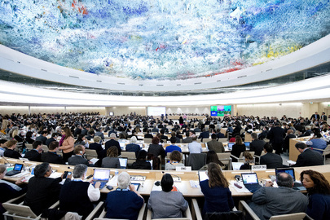
2006
FN:s kommission för mänskliga rättigheter ersätts av rådet för mänskliga rättigheter.
UN Photo/ Jean-Marc Ferre
Notes:
De olika expertkommittéerna och högkommissarien för mänskliga rättigheter är tillsammans med FN:s råd för mänskliga rättigheter nyckelaktörer i arbetet med mänskliga rättigheter inom FN.
Rådet för mänskliga rättigheter ersatte 2006 den tidigare kommissionen för mänskliga rättigheter som tidigare hade mandat att följa upp tillämpningen av de mänskliga rättigheterna i FN:s medlemsländer.
47 länder är medlemmar i rådet som sammanträder regelbundet i Genève. Det finns även möjlighet att kalla till specialsessioner då kritiska MR-situationer uppkommer. På rådets möten antas resolutioner om olika MR-frågor och kritik kan riktas mot enskilda länder.
En av rådets mest centrala uppgifter är den så kallade universella periodiska granskningen (UPR). Inom ramen för denna sker regelbunden granskning av alla FN-medlemmars efterlevnad av de mänskliga rättigheterna, inte bara ett utvalt fåtal. Ideella organisationer kan lämna in rapporter om hur de upplever situationen i landet de verkar i, och där också lämna klagomål om landet.

Slide 17
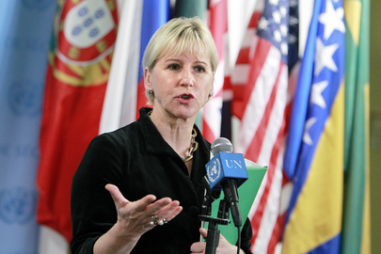
2010
Margot Wallström blir FN-chefens särskilda representant i frågor som rör sexuellt våld
i konflikt.
UN Photo/ Rick Bajornas
Notes:
Att skydda särskilt utsatta grupper, till exempel kvinnor och barn, i konflikt är en viktig uppgift för FN.
Sexuellt våld i konflikt har blivit ett allt större problem. Att döda, misshandla och våldta kvinnor och barn har blivit strategier i krig när olika grupper försöker dominera och utplåna varandra. Byar, sjukhus, skolor och vattendrag bombas för att förhindra civilas möjlighet till överlevnad. Barn blir offer när pojkar värvas som barnsoldater och flickor tas som sexslavar.
FN har bland annat antagit resolution 1325 som konstaterar att kvinnor och män drabbas olika av konflikter. Kvinnor behöver skydd mot könsrelaterat våld. Resolutionen säger också att hållbar fred kräver kvinnors medverkan. I verkligheten har våldet mot kvinnor i krig ökat. Kvinnor saknas fortfarande vid förhandlingsborden när fredsavtal ska undertecknas.
På bilden ses Margot Wallström som 2010 utsågs till FN-chefens särskilda representant i frågor som rör sexuellt våld i konflikt.

Slide 18
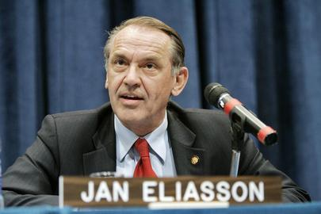
2012
Jan Eliasson blir vice generalsekreterare.
UN Photo/ Ky Chung
Notes:
Jan Eliasson tillträdde sommaren 2012 posten som vice generalsekreterare i FN. Det innebär att han efter Dag Hammarskjöld är den svensk som har haft det högsta ämbetet i FN. Eliasson hade uppdraget till slutet av 2017 då FN-chefen Ban Ki-moon avslutade sin andra och sista mandatperiod. Jan Eliasson har under sin karriär haft en rad uppdrag i FN-systemet. Han har bland annat medlat i flera konflikter och var ordförande i FN:s generalförsamling 2005-2006 då ett toppmöte om FN:s framtid hölls. Eliasson är fortfarande aktiv i FN-debatten och en uppskattad föreläsare vid FN-förbundets arrangemang.

Slide 19
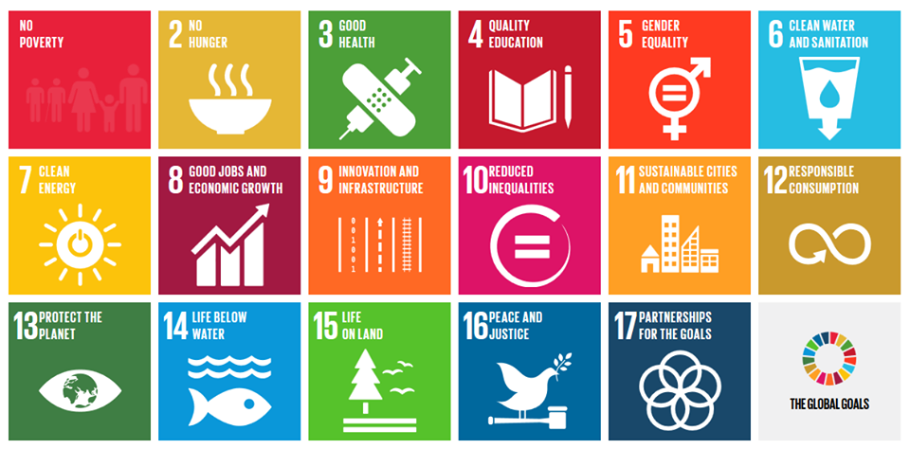
2015
Agenda 2030 med de globala målen för hållbar utveckling antas.
Notes:
FN antog i september 2015 utvecklingsavtalet Agenda 2030 och 17 nya utvecklingsmål, globala mål för hållbar utveckling, som alla världens länder ska arbeta med. De 17 målen ska nås senast år 2030. I de nya målen integreras tre dimensioner av hållbar utveckling: socialt, ekonomiskt och miljömässigt hållbar utveckling.
Individer, företag, experter och civilsamhällsorganisationer fick vara med och påverka vilka mål och delmål som skulle vara med.
Sverige var drivande för att säkerställa att sexuell och reproduktiv hälsa och rättigheter (SRHR) skulle få en plats i den nya agendan, samt mål 16 om fred och säkerhet. Också Svenska FN-förbundet verkade för att mål 5 och 16 skulle inkluderas i Agenda 2030.

Slide 20
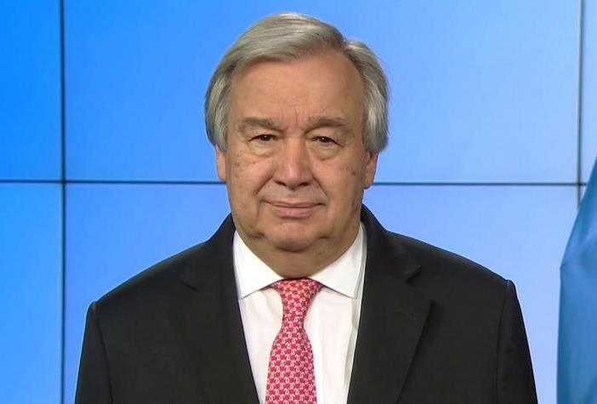
2016
António Guterres, Portugal, utses till generalsekreterare i FN.
UN Photo
Notes:
Efter tio år avslutade Ban Ki-moon i slutet av 2016 sitt uppdrag som FN:s generalsekreterare. Till hans efterträdare valdes portugisen António Guterres.
Guterres hade ett brett stöd i både säkerhetsrådet och generalförsamlingen. Stödet hade han byggt upp under många år på internationella toppositioner, bland annat som FN:s högkommissarie för flyktingar. Valet skedde efter en historiskt öppen process med bland annat utfrågningar i FN:s generalförsamling av samtliga kandidater.
Svenska FN-förbundet välkomnade António Guterres och konstaterade att han fick ta över ledarskapet för FN i en tuff period med ett mer spänt världsläge än på länge, väpnade konflikter och humanitära katastrofer som krävde omedelbar uppmärksamhet. Förbundet pekade också på att den nye FN-chefen måste fortsätta det rättighetsarbete som hans företrädare har bedrivit för bland andra kvinnor, hbtq-personer och funktionshindrade.
Guterres har hittills bland annat utsett fler kvinnor på ledande poster i FN-systemet än någon tidigare generalsekreterare. Han har också uppmanat medlemsländerna att skrota kärnvapnen.

Slide 21
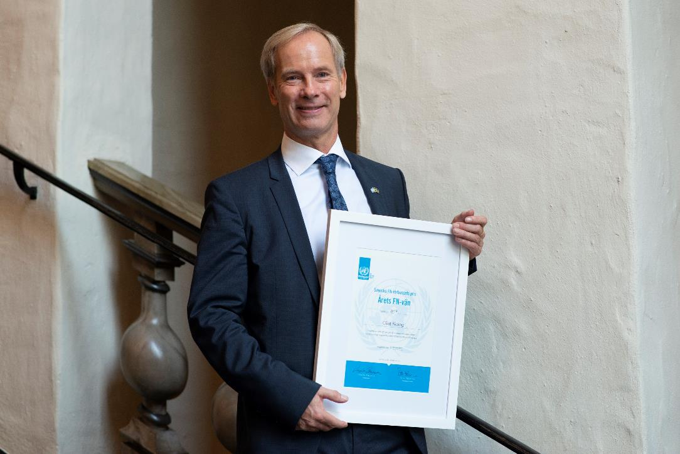
2018
Sverige avslutar två års medlemskap
i FN:s säkerhetsråd.
Svenska FN-förbundet
Notes:
Sverige har suttit i FN:s säkerhetsråd fyra gånger, 1957-58, 1975-76, 1997-98 och 2017-18.
Den senaste perioden i rådet innebar att en bred svensk allmänhet fick ta del av FN-arbetet. Till de avslutande aktiviteterna hösten 2018 hörde ett FN-lett toppmöte om Jemen i Rimbo (utanför Norrtälje) dit också generalsekreterare António Guterres kom för att ge sitt stöd till ett viktigt om än bräckligt avtal mellan parterna. Sverige bjöd också rådet till ett unikt möte på Dag Hammarskjölds gård Backåkra i Skåne.
Under de två åren i rådet visade Sverige att även ett litet land kan påverka i kraft av hårt arbete och kloka förslag. Kvinnors roll i fredsprocesser finns nu med i många rådsbeslut, civilsamhällets organisationer bjöds in till dialog och Sverige bidrog till humanitära resolutioner i Syrien och just Jemen. Regeringen har själv också framhållit sin roll bakom kulisserna i konflikten mellan USA och Nordkorea där hotet om kärnvapenanvändning åter har blivit reellt.
På bilden ses FN-ambassadör Olof Skoog som ledde Sveriges arbete i säkerhetsrådet 2017-2018. Skoog utsågs till Årets FN-vän av Svenska FN-förbundet hösten 2019.

Slide 22
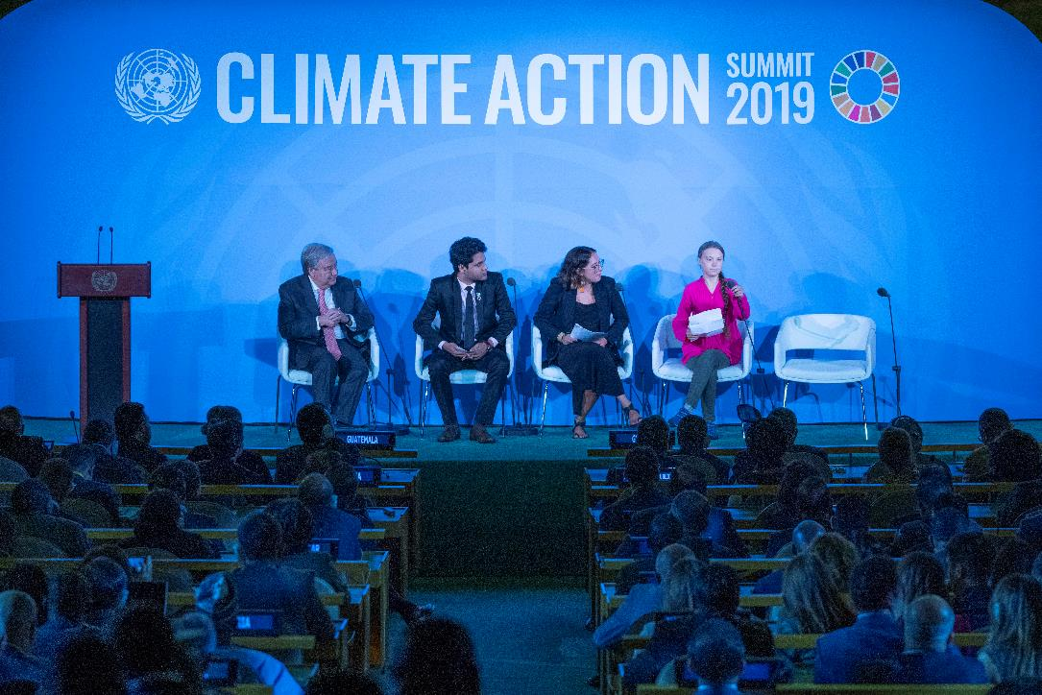
2019
Agenda 2030 och klimatfrågorna präglar generalförsamlingens öppnande.
UN Photo/Cia Pak
Notes:
FN-året 2019 präglades i hög grad av hållbarhetsfrågorna med inte mindre än fem toppmöten när generalförsamlingen öppnade i september.
En hel värld såg på när den svenska klimataktivisten Greta Thunberg anlände till New York. FN hälsade henne välkommen med 17 båtar med segel i de globala målens färger. Att Greta valde att segla till just New York påminner om att FN är den arena där klimatet och andra hållbarhetsfrågor måste hanteras.
I skuggan av toppmötena om hållbarhet hölls två kärnvapenmöten i FN-högkvarteret. Tillfälle gavs för staterna att underteckna FN-avtalet om förbud mot kärnvapen, men Sverige hade tidigare meddelat att man ställer sig utanför.

Slide 23

2020
FN firar 75 år med en global enkät
om framtidens FN-arbete.
Notes:
FN:s 75-årsjubileum blev ett avstamp för en viktig diskussion om framtidens FN. Diskussionen blev än viktigare i ljuset av coronapandemin. FN:s generalsekreterare António Guterres bjöd in människor i hela världen att fylla i en enkät som handlade om världsorganisationens framtid. FN-föreningar och FN-skolor bidrog till att sprida enkäten till medlemmar och elever runt om i landet.

Slide 24
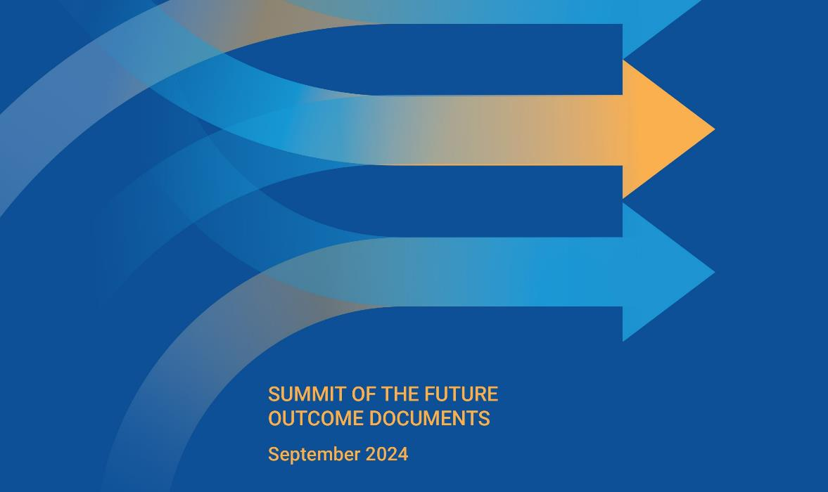
2021
FN:s generalsekreterare släpper rapporten Our common agenda.
Notes:
FN:s generalsekreterare António Guterres rapport ”Our common agenda” släppte i mitten av september 2021. I rapporten redogör FN-chefen för en rad förslag i syfte att uppfylla de tolv löften som världens länder antog i FN:s generalförsamling under 75-årsjubileet.
De tolv löftena har alla anknytning till de globala målen i Agenda 2030 och syftar till att påskynda arbetet för att världens länder ska uppnå dem. Löftena innebär bland annat att transparensen inom FN-systemet ska öka, att unga personers synpunkter ska vägas in i alla beslut och att ingen ska lämnas utanför. Alla ska kunna se förbättringar i sin vardag oavsett om det gäller hälsa, rättssystemet eller den biologiska mångfalden.
För att unga personer ska kunna engageras i FN:s beslutsprocesser föreslår Guterres att det inrättas ett särskilt sändebud för framtida generationer som ser till att alla beslut tar hänsyn till hur framtida generationer påverkas. Guterres föreslår också att unga personer ska ges tillträde till de forum där besluten tas.
Vidare uppmanar han även världens länder att bjuda in medborgarna till inkluderande samråd för att visualisera framtiden.

Slide 25
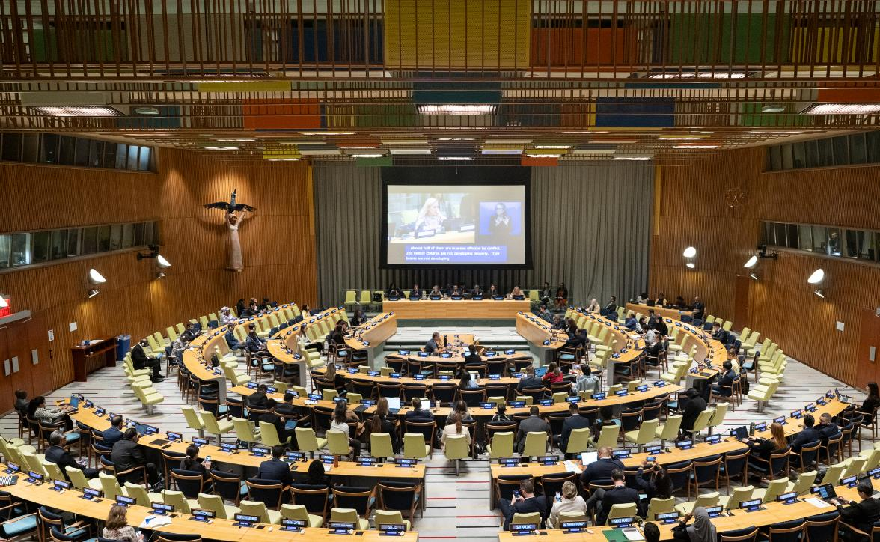
2024
Summit of the Future samlar världsledare
UN Photo/Manuel Elías
Notes:
FN:s högnivåmöte Summit of the Future samlar världsledare i september 2024 för att skapa ett nytt internationellt samförstånd om hur vi skapar en bättre nutid och skyddar framtiden.
Vid toppmötet antas en framtidspakt med bilagor: den globala digitala pakten och deklarationen om framtida generationer (A/RES/79/1). Pakten täcker ett brett spektrum av teman, inklusive fred och säkerhet, hållbar utveckling, klimatförändringar, digitalt samarbete, mänskliga rättigheter, jämställdhet, ungdomar och framtida generationer samt omvandlingen av global styrning.

Slide 26
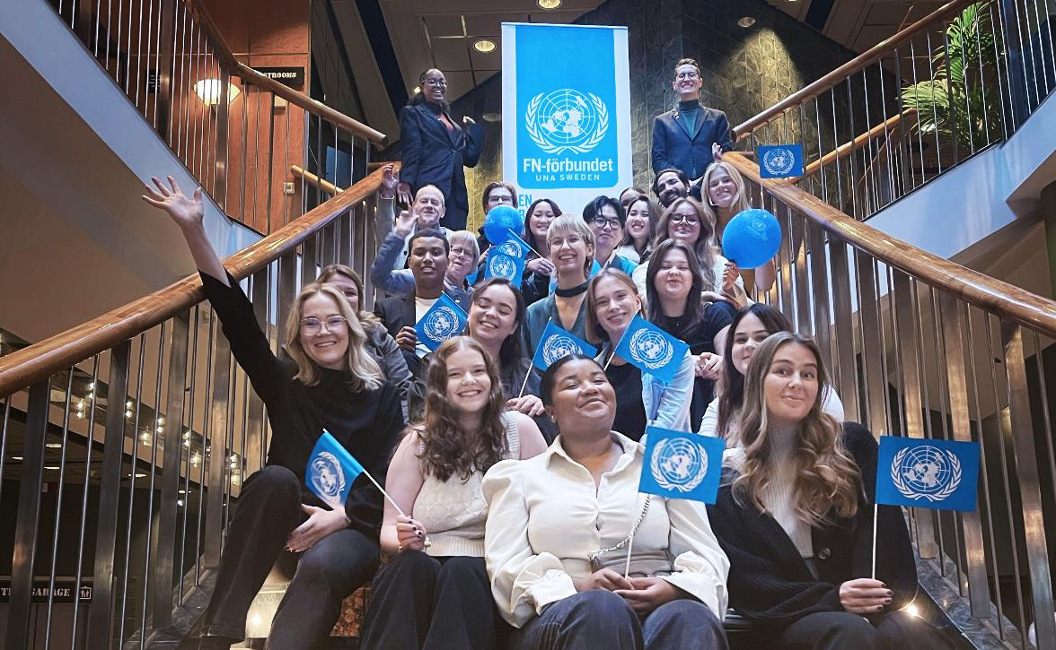
2025
FN firar 80 år -vi bygger vår framtid tillsammans!
Svenska FN-förbundet
Notes:
FN fyller 80 år 24 oktober 2025.
Inför framtiden har FN och medlemsländerna en rad utmaningar att hantera, bland annat:
- att förebygga och stoppa krigsbrott
- att nå de globala målen senast år 2030
- försvara de mänskliga rättigheterna
- få världens länder att bidra finansiellt till det humanitära utvecklingssamarbetet genom FN.
FN behöver stöd från medlemsländerna och medlemsländerna behöver folkrörelser som verkar för ett starkt samarbete i FN. Det gör vi i Svenska FN-förbundet även i fortsättningen.
Tack för att ni lyssnade!
Materialet är framtaget av Svenska FN-förbundet

